Slide 1





Khởi động
Khởi động

Slide 2





1. Cùng nhau khởi động cho bài học mới nhé, hãy giúp mẹ con sóc trả lời các câu hỏi để có thể nhặt hạt dẻ cho mùa đông nhé.

Slide 3
Trời bắt đầu trở lạnh, mẹ nghĩ chúng ta nên vào rừng nhặt một ít hạt dẻ để trữ cho mùa đông!
Vâng ạ! Bây giờ chúng ta hãy đi ngay thôi mẹ!

Slide 4
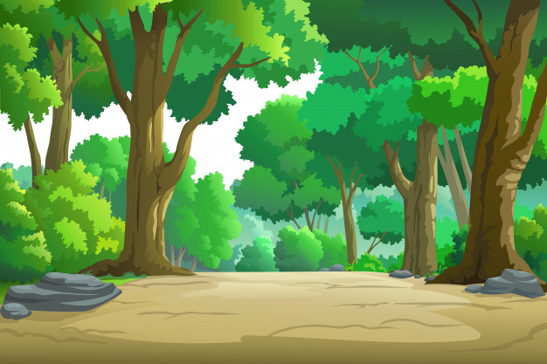








Next
2
3
1
4

Slide 5



Bài trước chúng ta học bài gì?
Loài chim của biển cả

Slide 6
Qua bài loài chim của biển cả em biết thêm điều thú vị gì?
Em biết thêm ngoài bay xa hải âu còn có thể bơi rất giỏi.

Slide 7
Cầu gì xa tít chân trời
Bảy màu rực rỡ không người nào qua
Là gì?
Cầu vồng

Slide 8
Em đã từng thấy cầu vồng chưa? Cầu vồng xuất hiện ở đâu?
Em đã từng thấy cầu vồng. Cầu vồng thường xuất hiện sau cơn mưa.

Slide 9




Bài 2: Bảy sắc cầu vồng

Slide 10



Bảy sắc cầu vồng
(1) Vừa mưa lại nắng
Hay có cầu vồng
Bảy màu tươi thắm
Bé mừng vui trông
(3) Màu lam đám mây
Màu chàm áo mẹ
Màu tím hoa sim
Bảy màu yêu thế.
(2) Màu đỏ mặt trời
Màu cam đu đủ
Màu vàng cá bơi
Lục kia màu lá
(4) Cầu vồng ẩn hiện
Rồi lại tan mau
Đất trời bừng tỉnh
Sau cơn mưa rào.
(Ngọc Hà)

Slide 11
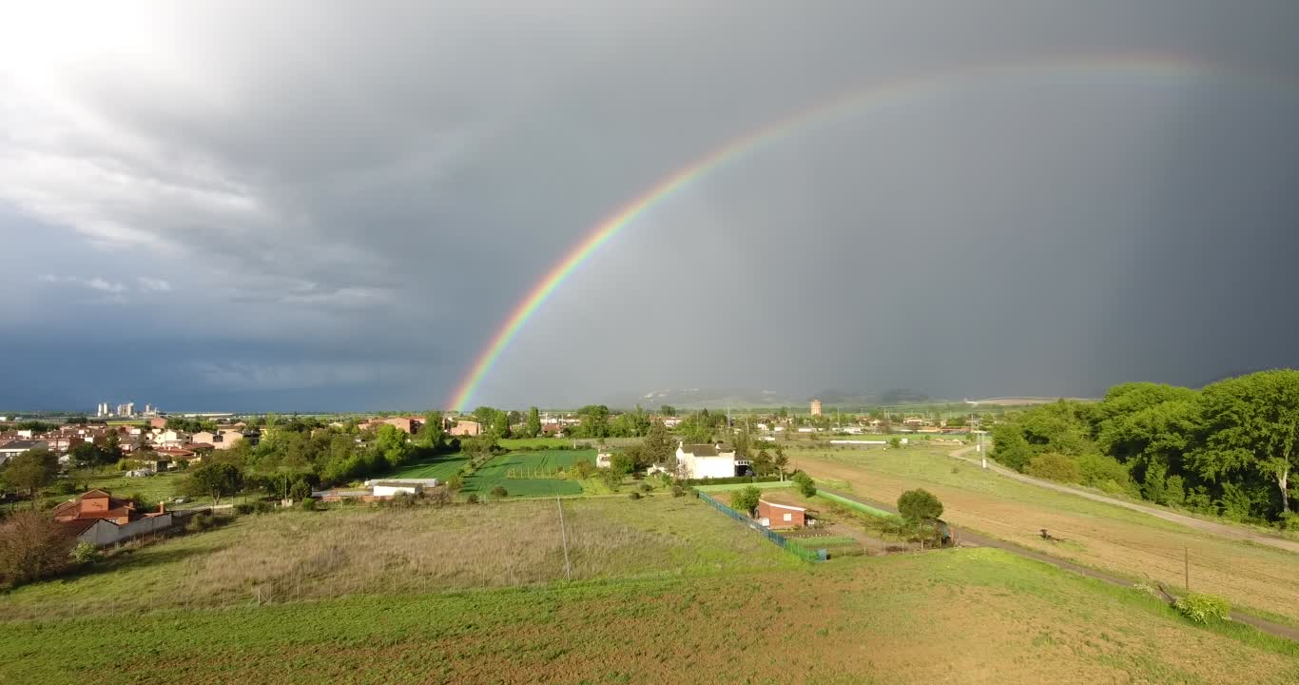

Slide 12



Luyện đọc từ khó
Mưa rào
Bừng tỉnh
Ẩn hiện

Slide 13
Bảy sắc cầu vồng
(1) Vừa mưa lại nắng
Hay có cầu vồng
Bảy màu tươi thắm
Bé mừng vui trông
(3) Màu lam đám mây
Màu chàm áo mẹ
Màu tím hoa sim
Bảy màu yêu thế.
(2) Màu đỏ mặt trời
Màu cam đu đủ
Màu vàng cá bơi
Lục kia màu lá
(4) Cầu vồng ẩn hiện
Rồi lại tan mau
Đất trời bừng tỉnh
Sau cơn mưa rào.
(Ngọc Hà)
Đọc nối tiếp câu

Slide 14
Bảy sắc cầu vồng
(1) Vừa mưa lại nắng
Hay có cầu vồng
Bảy màu tươi thắm
Bé mừng vui trông
(3) Màu lam đám mây
Màu chàm áo mẹ
Màu tím hoa sim
Bảy màu yêu thế.
(2) Màu đỏ mặt trời
Màu cam đu đủ
Màu vàng cá bơi
Lục kia màu lá
(4) Cầu vồng ẩn hiện
Rồi lại tan mau
Đất trời bừng tỉnh
Sau cơn mưa rào.
(Ngọc Hà)
Đọc theo nhóm

Slide 15
Bảy sắc cầu vồng
(1) Vừa mưa lại nắng
Hay có cầu vồng
Bảy màu tươi thắm
Bé mừng vui trông
(3) Màu lam đám mây
Màu chàm áo mẹ
Màu tím hoa sim
Bảy màu yêu thế.
(2) Màu đỏ mặt trời
Màu cam đu đủ
Màu vàng cá bơi
Lục kia màu lá
(4) Cầu vồng ẩn hiện
Rồi lại tan mau
Đất trời bừng tỉnh
Sau cơn mưa rào.
(Ngọc Hà)
Luyện đọc toàn bài

Slide 16






Slide 17
3
Tìm trong bài đọc những tiếng có vần ông, ơi, ưa
vồng
ông
trông
bơi
ơi
trời
vừa
ưa
mưa

Slide 18
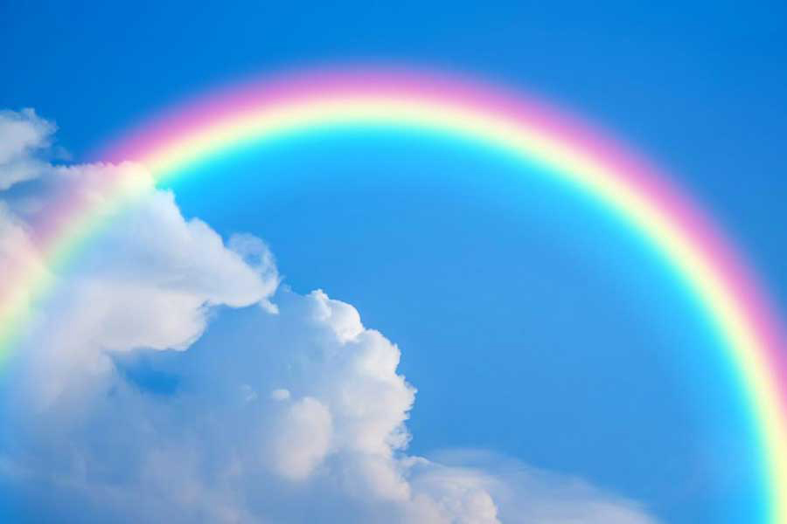
Trả lời câu hỏi
4
a
Cầu vồng thường xuất hiện khi nào?
Cầu vồng thường xuất hiện khi vừa mưa vừa nắng.

Slide 19

Trả lời câu hỏi
4
b
Cầu vồng có mấy màu? Đó là những màu nào?
Cầu vồng có 7 màu
Đỏ, cam, vàng, lục, lam, chàm, tím.

Slide 20
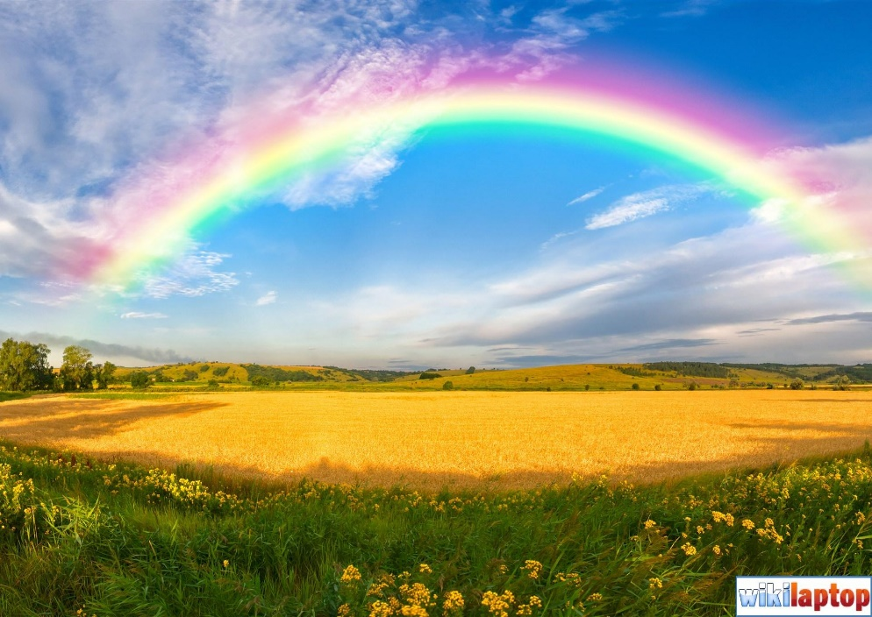
Trả lời câu hỏi
4
c
Câu thơ nào cho thấy cầu vồng thường xuất hiện và tan đi rất nhanh?
Cầu vồng ẩn hiện
Rồi lại tan mau

Slide 21

5
Học thuộc lòng một khổ thơ em thích
(1) Vừa mưa lại nắng
Hay có cầu vồng
Bảy màu tươi thắm
Bé mừng vui trông
(3) Màu lam đám mây
Màu chàm áo mẹ
Màu tím hoa sim
Bảy màu yêu thế.
(2) Màu đỏ mặt trời
Màu cam đu đủ
Màu vàng cá bơi
Lục kia màu lá
(4) Cầu vồng ẩn hiện
Rồi lại tan mau
Đất trời bừng tỉnh
Sau cơn mưa rào.

Slide 22
Viết vào vở tên bảy màu của cầu vồng theo thứ tự dưới đây
6
đỏ
cam
vàng
lục
lam
chàm
tím

Slide 23


Chúc các em
Chúc các em
học tốt!
học tốt!

